Slide 1
ВОЗМОЖНОСТИ
ВЕНЧУРНОГО ФИНАНСИРОВАНИЯ
ИННОВАЦИОННЫХ ПРОЕКТОВ
МИНЬКО
Алла Вадимовна
БЕЛОРУССКИЙ ИННОВАЦИОННЫЙ ФОНД

Slide 2
МИРОВОЙ ОПЫТ
Развитая венчурная индустрия является одним из основных элементов успешного инновационного развития страны:
США

Slide 3
МИРОВОЙ ОПЫТ
Развитая венчурная индустрия является одним из основных элементов успешного инновационного развития страны:
ИЗРАИЛЬ
Общий капитал венчурных фондов – порядка $2 МЛРД в год;
Общая капитализация 100 крупнейших высокотехнологичных компаний, получивших венчурные инвестиции – порядка
$30 МЛРД.

Slide 4
ЗАКОНОДАТЕЛЬСТВО
РЕСПУБЛИКИ БЕЛАРУСЬ
Указ Президента Республики Беларусь от 3 января 2007 г. №1 «Об утверждении Положения о порядке создания субъектов инновационной инфраструктуры».
Указ Президента Республики Беларусь от 17 мая 2010 г. №252 «О внесении дополнений и изменений в некоторые Указы Президента Республики Беларусь».
Закон Республики Беларусь от 10 июля 2012 г. №425-З «О государственной инновационной политике и инновационной деятельности в Республике Беларусь».
Указ Президента Республики Беларусь от 15 июня 2016 г. №223 «О внесении дополнений и изменений в Указ Президента Республики Беларусь» (в Указ Президента Республики Беларусь от 25 марта 2008 г. №174 «О совершенствовании деятельности Белорусского инновационного фонда»).

Slide 5
БЕЛОРУССКИЙ
ИННОВАЦИОННЫЙ ФОНД
некоммерческая организация, образованная постановлением Совета Министров в 1998 году
Основная задача
Комплексная поддержка инновационной деятельности: финансирование инновационных проектов, развитие инновационной инфраструктуры, а также внедрение передовых механизмов финансирования инновационной деятельности

Slide 6
ОСНОВНЫЕ НАПРАВЛЕНИЯ ДЕЯТЕЛЬНОСТИ
Финансирование проектов и работ
Инновационные проекты;
Формирование инновационной инфраструктуры
Учредитель 4-х технопарков;
Представительства БИФ во всех регионах
Разработка и внедрение новых финансовых механизмов
Создание механизма венчурного финансирования;
Поддержка малого инновационного предпринимательства (ваучеры и граниты)
Организация и участие в научно-практических мероприятиях
Республиканский конкурс инновационных проектов;
Международное сотрудничество
2 Инновационных Центра – с Литвой и Чехией;
Работы по организации и освоению производства;
Венчурные проекты;
Ваучеры и гранты
Стартап-тур с Фондом «Сколково»
2 проекта 7-й Рамочной программы ЕС;
ООО «Венчурная компания «ЦИТ ЕврАзЭС»
Создание венчурных фондов – с Россией и Китаем
Конкурс стартап-проектов в рамках выставки TIBO

Slide 7
ФИНАНСИРОВАНИЕ ПРОЕКТОВ
Белинфонд осуществляет финансовую поддержку на возвратной основе:
научно-исследовательских, опытно-конструкторских и опытно-технологических работ, выполняемых в рамках реализации инновационных проектов;
работ по организации и освоению производства научно-технической продукции, полученной в результате выполнения инновационных проектов и заданий государственных научно-технических программ;
венчурных проектов.

Slide 8
ПРЕИМУЩЕСТВА ФИНАНСИРОВАНИЯ
Срок пользования деньгами – до 7 лет
0,5 ставки рефинанси-рования
Отсрочка по уплате процентов и основного долга
Отсутствие залога и страхования

Slide 9
СХЕМА ФИНАНСИРОВАНИЯ ПРОЕКТОВ
Венчурные проекты
НИР
Разработка ОК(Т)Р
Организация и освоение производства
БИФ
Республиканский бюджет
Возврат средств
Инновационный фонд, выделяемые на науку средства
Прочие источники

Slide 10
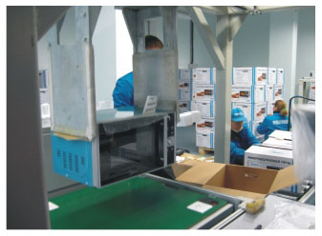
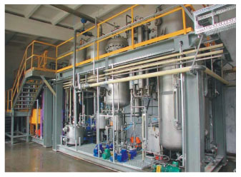
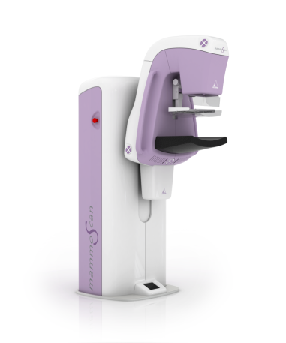
Примеры успешно коммерциализированных проектов
Производство изделий бытовой техники «Горизонт-Мидеа» (СВЧ-печи)
Установка для промышленного
получения дизельного
биотоплива из рапсового масла
(ОАО «Гродно-Азот», г. Гродно)
Производство компактных люминесцентных ламп (ОАО «БЭЛЗ», г. Брест
Цифровой рентгенографический маммограф (НПЧУП «АДАНИ», г. Минск)

Slide 11
ВАУЧЕРЫ И ГРАНТЫ
подготовительный этап
(проведение исследований и доработка проекта)
конструкторско-технологический этап
(разработка товара и (или) технологии)
производственный этап
(освоение и подготовка производства)
коммерческий этап
(производство и реализация товара)

Slide 12
ВАУЧЕРЫ И ГРАНТЫ
Заявитель
Физическое лицо
Юридическое лицо
Долевое участие, не менее 10%
Договор с технопарком
Стадия роста
Стадия развития
Ваучер до 25 тыс. $
Грант до 100 тыс. $

Slide 13
РОССИЙСКО-БЕЛОРУССКИЙ ФОНД
ВЕНЧУРНЫХ ИНВЕСТИЦИЙ

Slide 14
КИТАЙСКО-БЕЛОРУССКИЙ ВЕНЧУРНЫЙ ФОНД
СЗАО «Компания по развитию
индустриального парка»

Slide 15
РЕСПУБЛИКАНСКИЙ КОНКУРС ИННОВАЦИОННЫХ ПРОЕКТОВ
Белорусский инновационный фонд является организатором с 2010 года.
Цели проведения конкурса:
стимулирование реализации перспективных инновационных проектов;
содействие в поиске инвестиционной поддержки инновационных проектов;
коммерциализация результатов научных исследований и разработок.
Представленные на конкурс инновационные проекты должны соответствовать приоритетным направлениям научно-технической деятельности в Республике Беларусь.

Slide 16
РЕСПУБЛИКАНСКИЙ КОНКУРС ИННОВАЦИОННЫХ ПРОЕКТОВ

Slide 17
РЕСПУБЛИКАНСКИЙ КОНКУРС ИННОВАЦИОННЫХ ПРОЕКТОВ

Slide 18
ОСНОВНЫЕ МОМЕНТЫ
Развитая венчурная индустрия является одним из основных элементов успешного инновационного развития страны;
Белорусский инновационный фонд – это некоммерческая организация, образованная постановлением Совета Министров в 1998 году, основной задачей которой является комплексная поддержка инновационного развития;
Основным направлением деятельности фонда является финансирование инновационных проектов и работ;
Финансирование осуществляется на возвратной основе под льготную ставку - 50% ставки рефинансирования НБРБ;
Фонд занимается предоставлением не только заемных средств. Существует возможность получения ваучеров и грантов, а также венчурных инвестиций из Российско-белорусского и Китайско-белорусского венчурных фондов;
Фонд также занимается организацией и проведением Республиканского конкурса инновационных проектов.

Slide 19
СПАСИБО
ЗА ВНИМАНИЕ!
БЕЛОРУССКИЙ
ИННОВАЦИОННЫЙ ФОНД
220002, Республика Беларусь
г. Минск, ул. В. Хоружей, 31А – 403
тел/факс: +375 (17) 293 17 97
е-mail: belinfund@mail.ru
http://www.bif.ac.by

